Slide 1


OpenCV를 사용한 MES System
캔 음료 분류 공정

Slide 2
목차
프로젝트 개요
팀원 소개
프로젝트 배경
목표 및 일정
프로젝트 결과물
시연 영상
시행 착오
프로젝트 기술
프로젝트 구성도
주요 기술설명
차별화 전략
기대효과
Q & A

Slide 3
프로젝트 개요

Slide 4
팀원 소개
민 준 규
곽 연 호
김 준 우
이 동 진
기기기기기기기기기기기기기기기기기니
기기기기기기기기기기기기기기기기기기
기기기기기기기기기기기기기기기기기기
기기기기기기기기기기기기기기기기기기

Slide 5
프로젝트 배경

Slide 6

기획 배경
코로나로 공장 가동 중단
언택트
포스트 코로나 시대
관련 뉴스 발췌(출처 포함)

Slide 7

기획 배경
스마트팩토리 투자 증가
스마트팩토리 공장 증가
등등
관련 뉴스 발췌 (출처 포함)

Slide 8

기획 배경
효율성, 생산성 증가로
매출 증가 관련 뉴스
관련 뉴스 발췌 (출처 포함)

Slide 9
프로젝트 목표

Slide 10
기획 목표

Slide 11
기획 목표

Slide 12
기획 목표

Slide 13
프로젝트 일정

Slide 14
일정
전에꺼 복붙 참고용
시작
종료
데이터베이스
DB 서버 구축 및 설계
서버
통신 프로토콜 정의 및 개발
09.27
10.13
09.27
11.16
09.21
09.28
09.27
11.16
09.27
11.29
프로젝트 개요
요구사항 분석
클라이언트
통신 및 기능 개발
하드웨어
통신 및 기능 개발

Slide 15
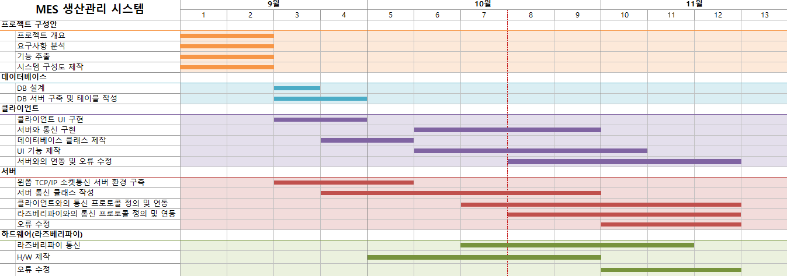
일정
전에꺼 복붙 참고용

Slide 16
프로젝트 기술

Slide 17
구성도

Slide 18
주요 기술설명

Slide 19









개발 환경

Slide 20

기술 설명

Slide 21

기술 설명
MES 서버

Slide 22

기술 설명
클라이언트

Slide 23
차별화 전략

Slide 24
차별화 전략

Slide 25
기대 효과

Slide 26
기대 효과

Slide 27
프로젝트 결과물

Slide 28
시연 영상

Slide 29
영상 들어갈 자리

Slide 30
시행 착오

Slide 31
시행 착오

Slide 32
깃허브
QRcode 삽입
깃허브
QRcode 삽입
Q & A

Slide 33
감사합니다.

